Slide 1
4x4x4 RGB LED куб
Изготвил: Красен Ангелов
Преподавател: маг. инж. Росен Витанов
СОФИЯ
юни, 2015

Slide 2
Въведение
Какво преставлява куба?
- 4x4x4 RGB LED куб създаден от Ашър Глик и Кевин Бейкър.

Slide 3
Въведение
Какво е нужно за неговата направа?
- 64 трицветни дифузионни светодиоди
с общ катод (0.5 см.)
(цена – по 0.90 лева за светодиод)
- 1 метализирана платка (16 см. на 10 см.)
(цена – 5 лева)
- Над 5.5 мерта едножилен проводник размер 20.
(цена – 4.20 лева)
Над 1.5 мерта стандартен проводник с размер 20 за
свързване на кулите.
(цена - 2 лева)
- Ардуино Уно
(цена 46 лева )

Slide 4
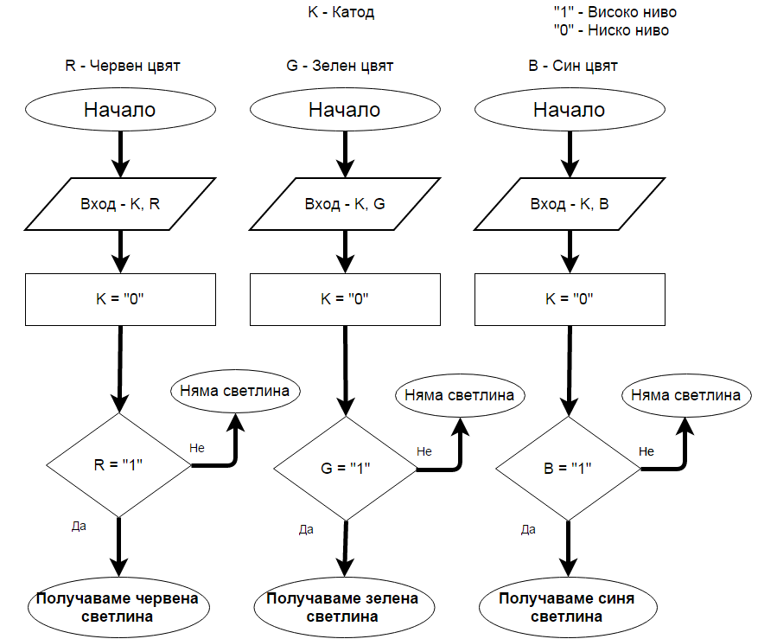

Slide 5
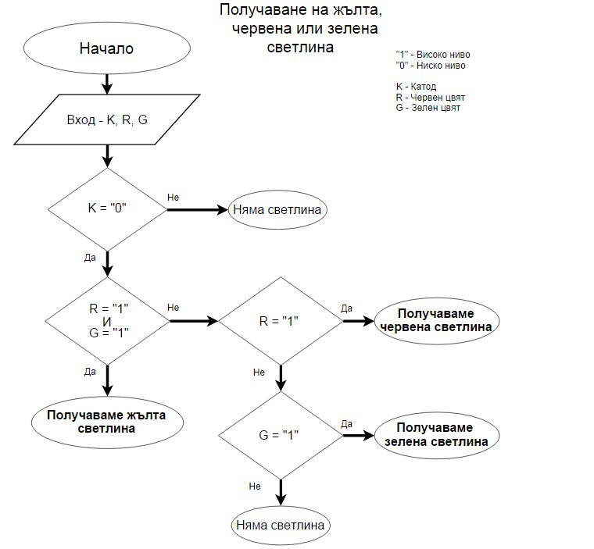

Slide 6
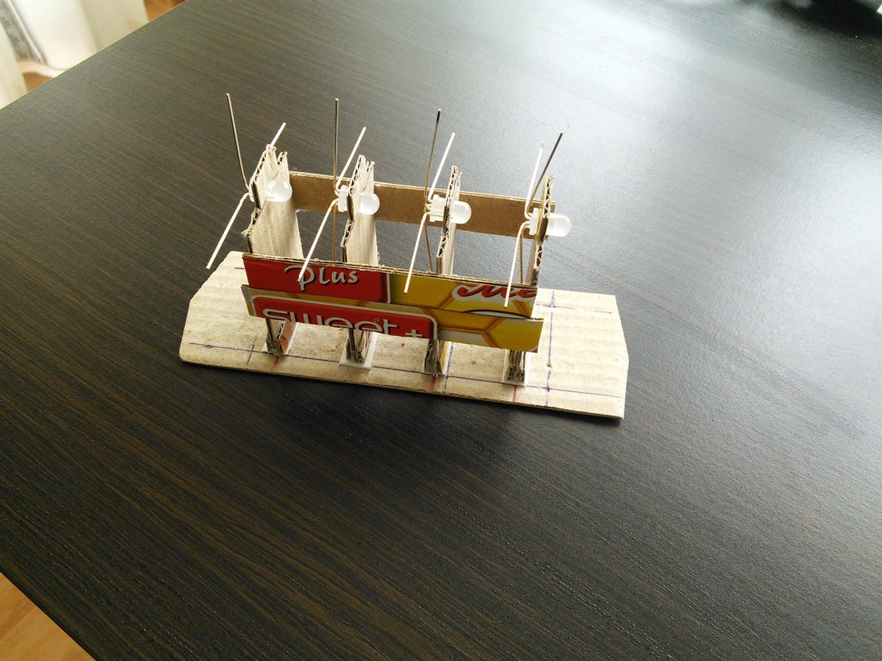
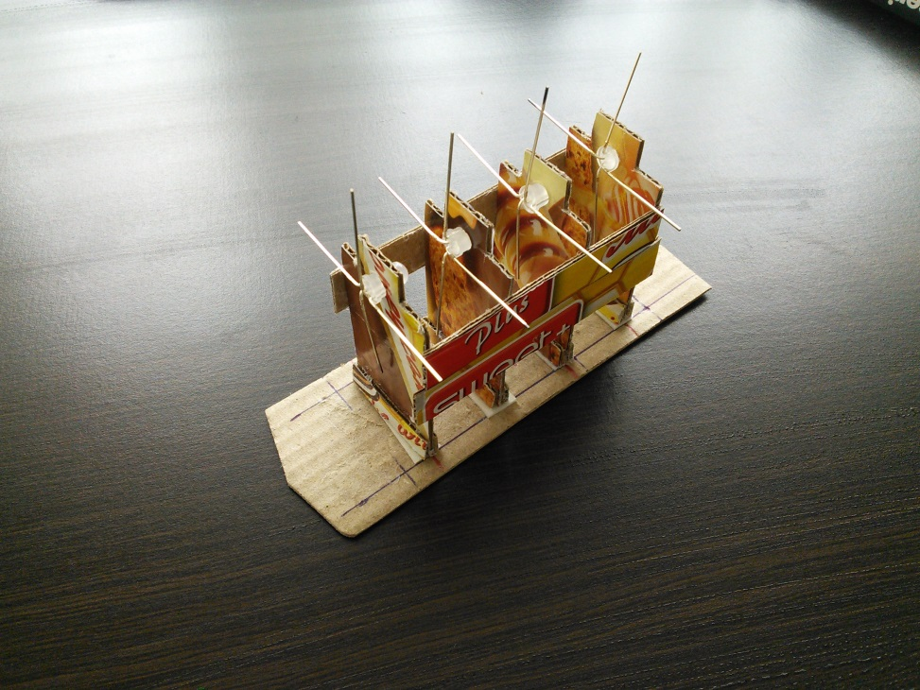
Сглобяване на кулите

Slide 7
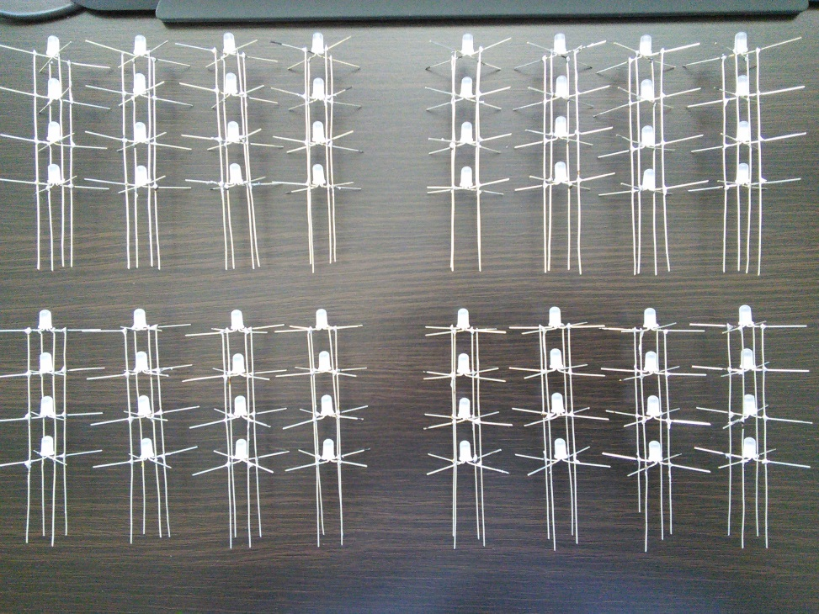
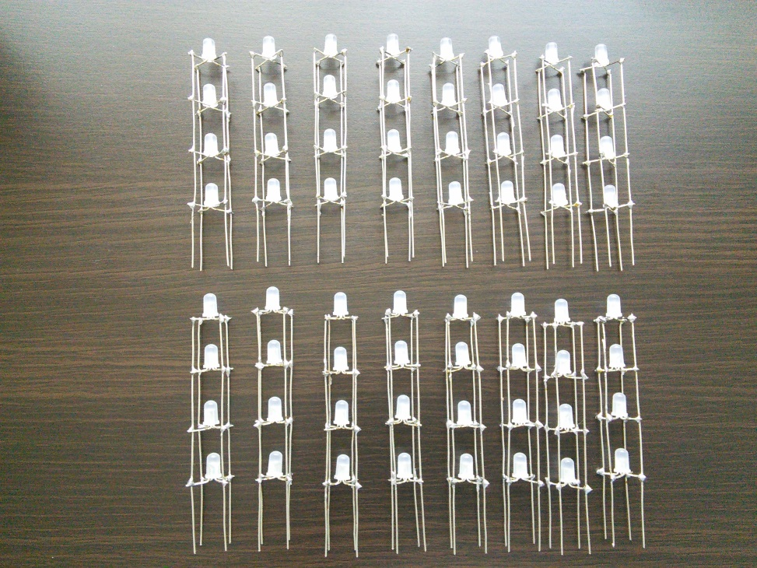
Завършени кули
С крачета
Без крачета

Slide 8
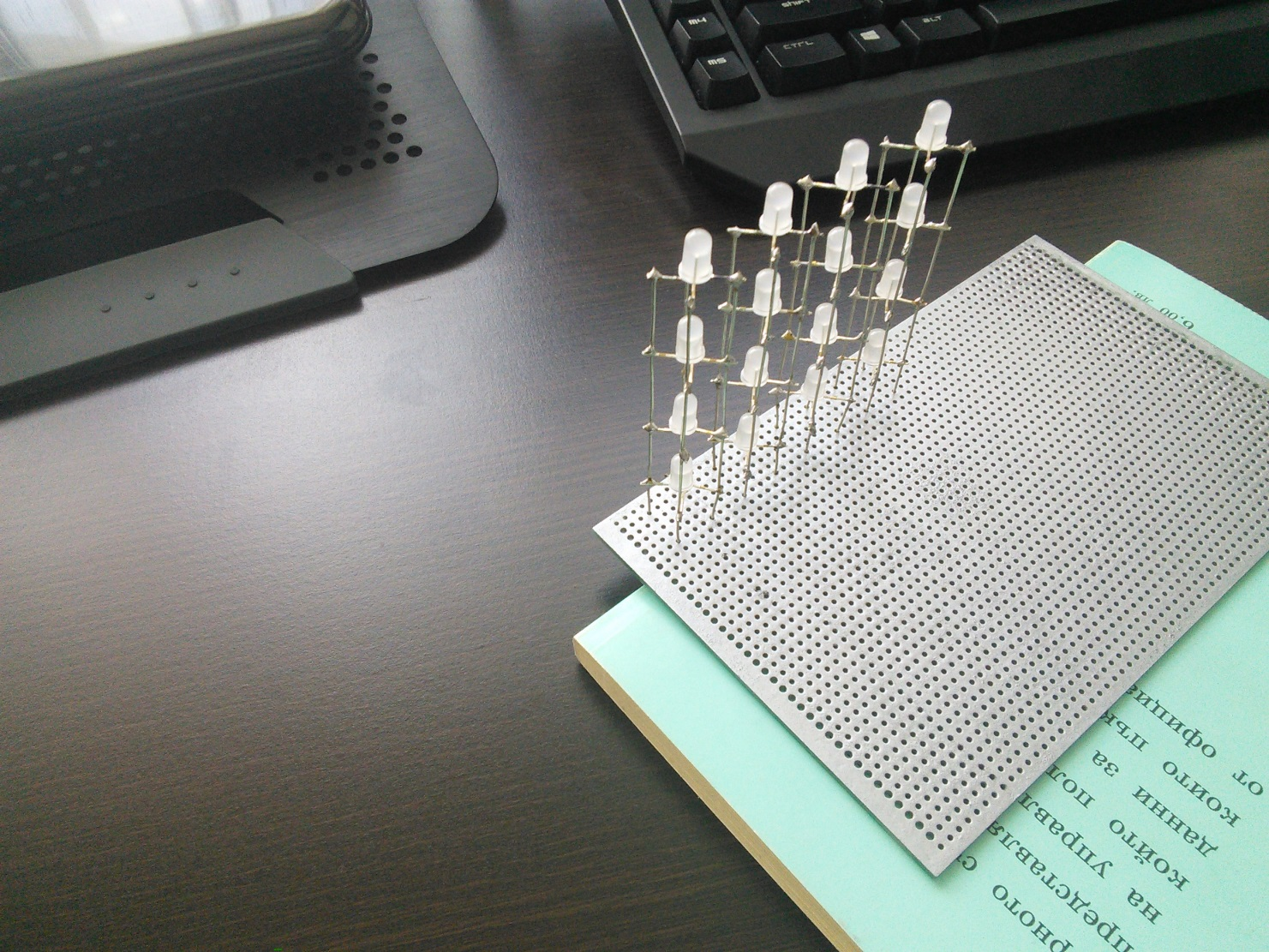
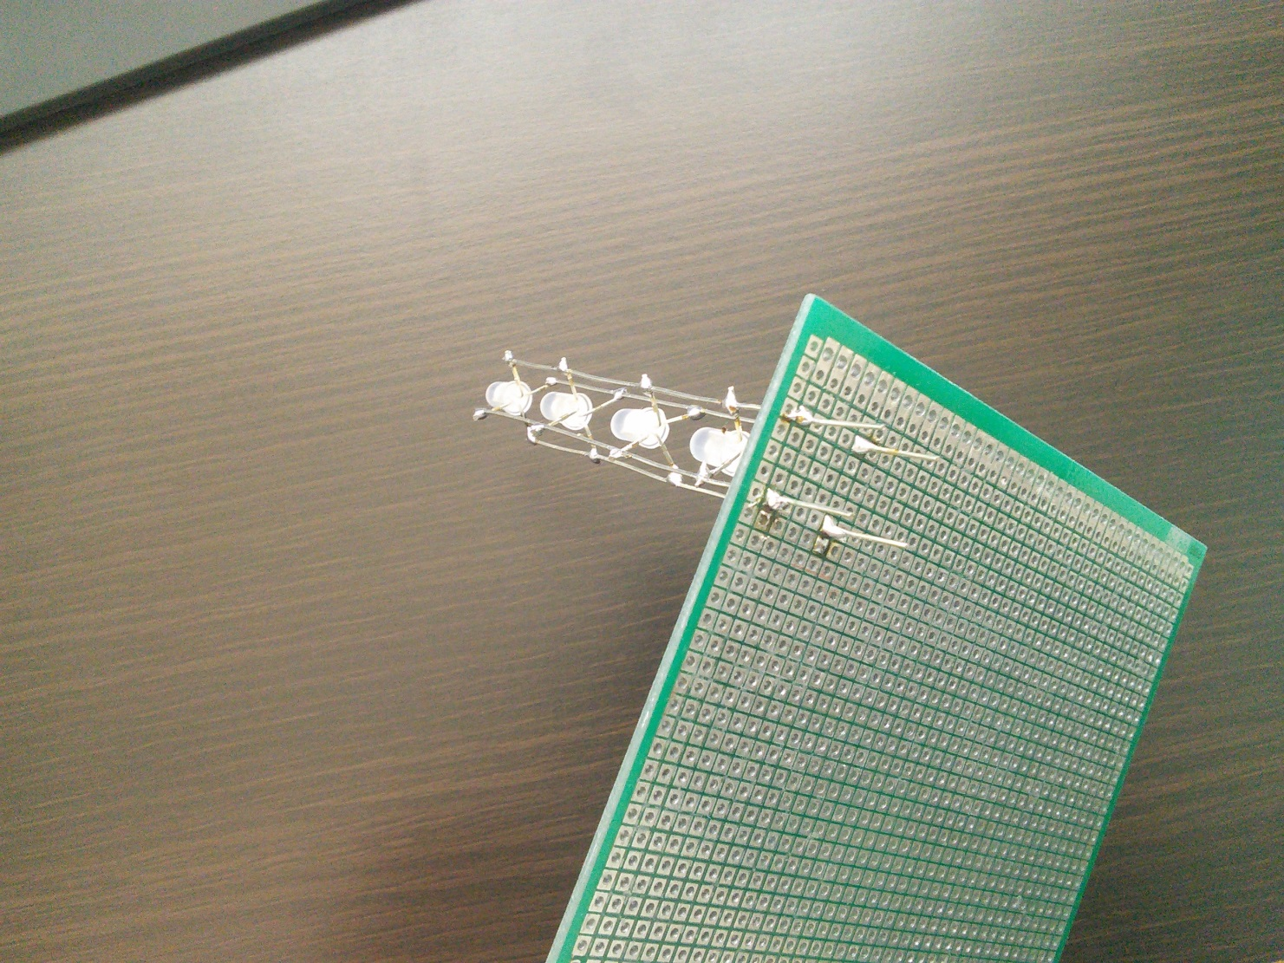
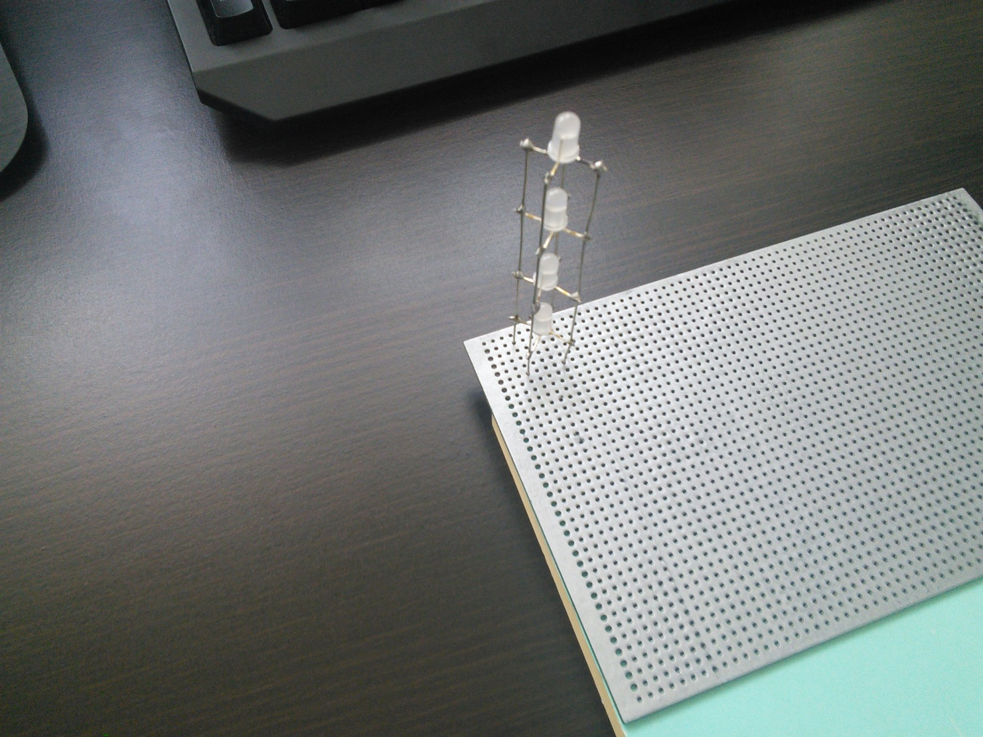
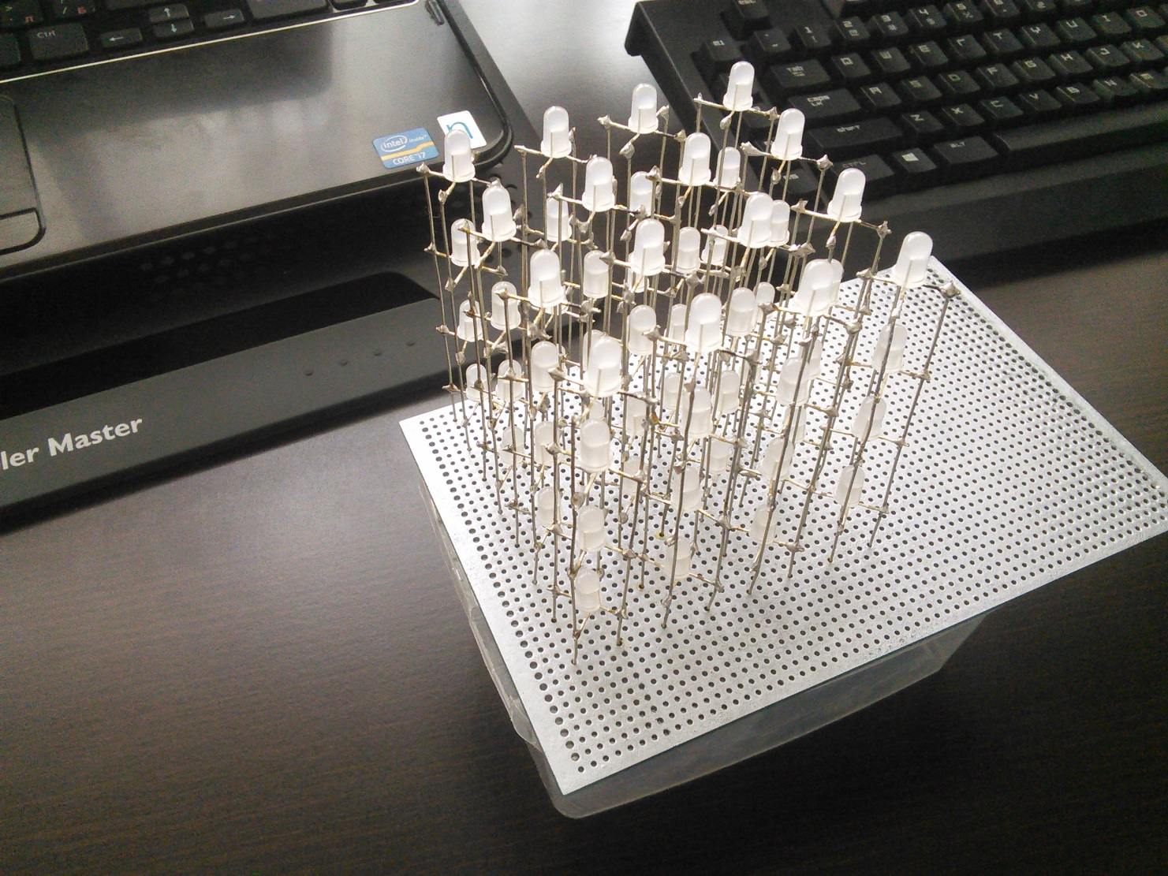
Построяване на целия куб

Slide 9
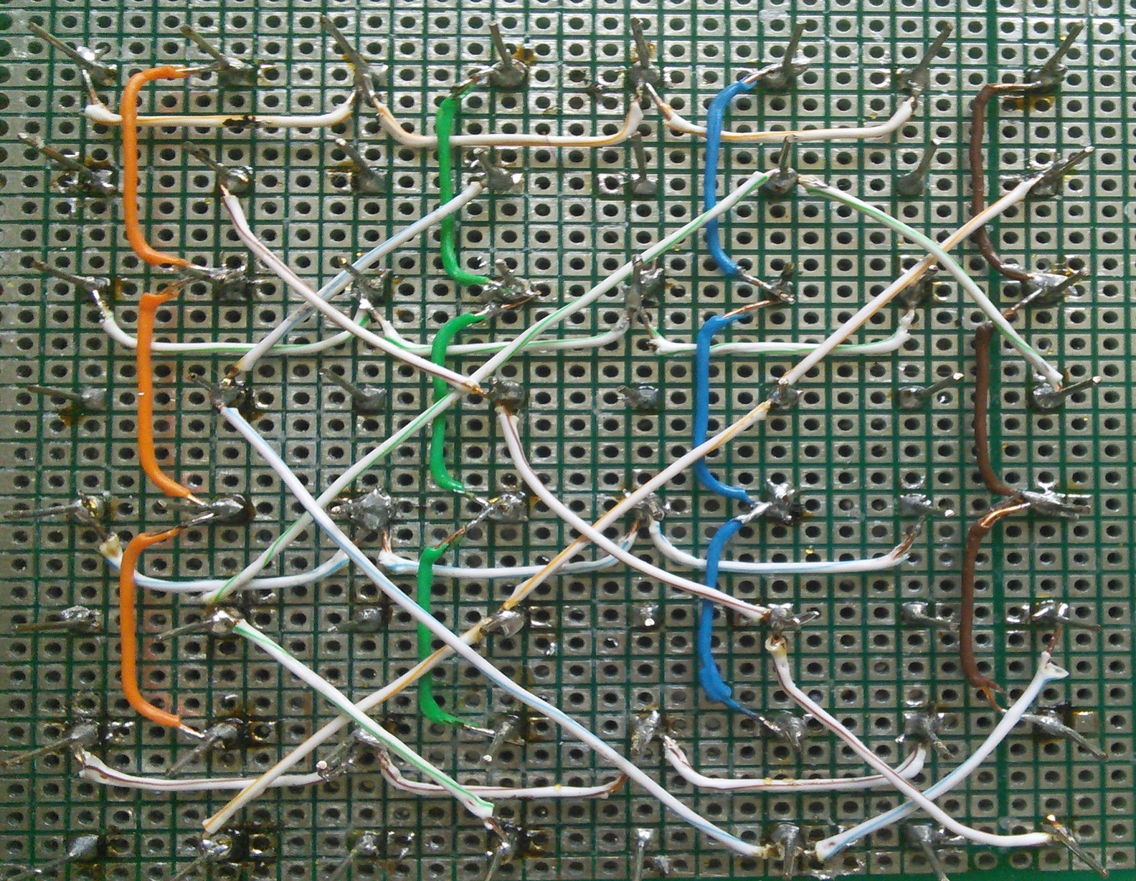
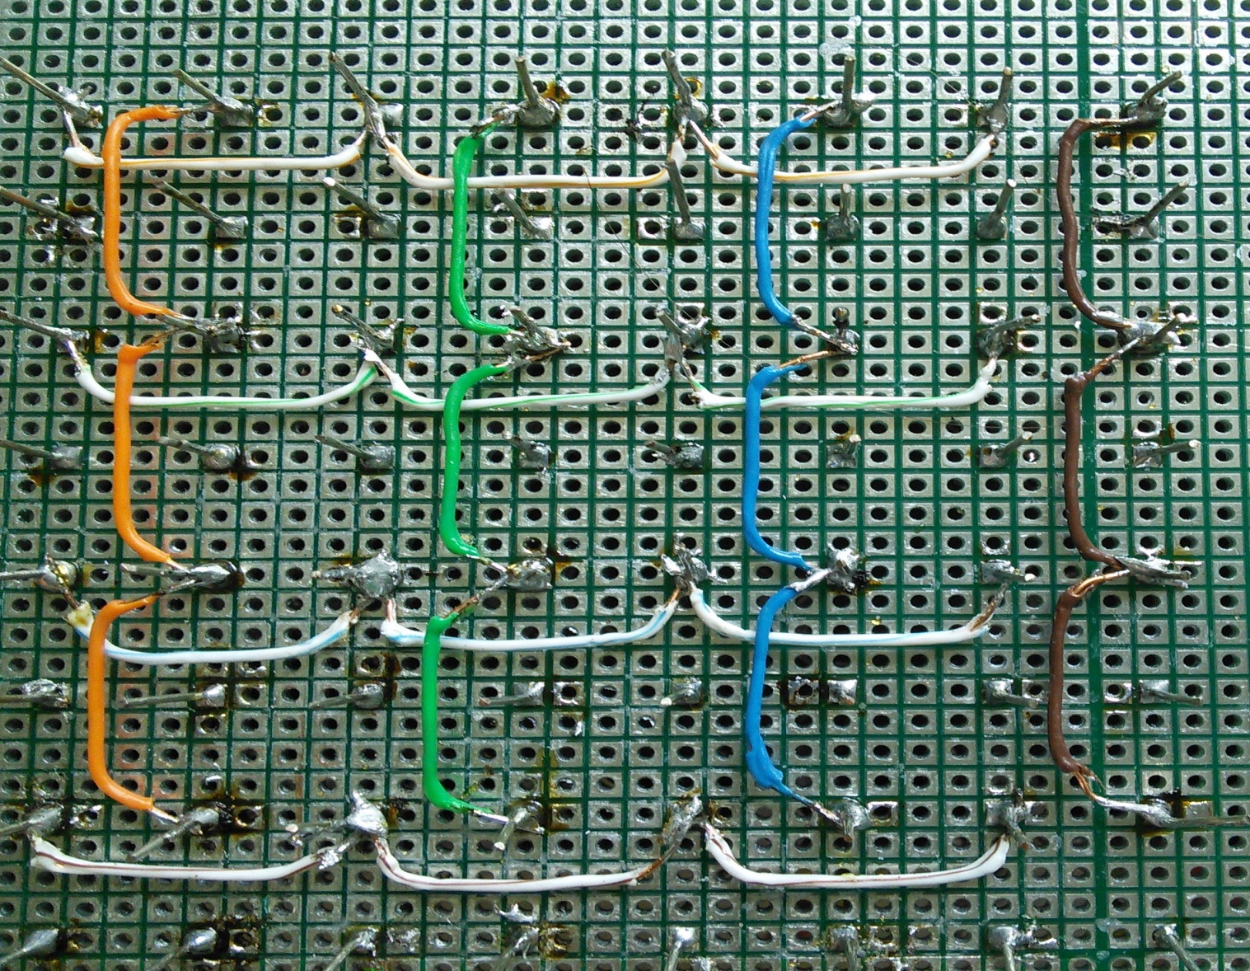
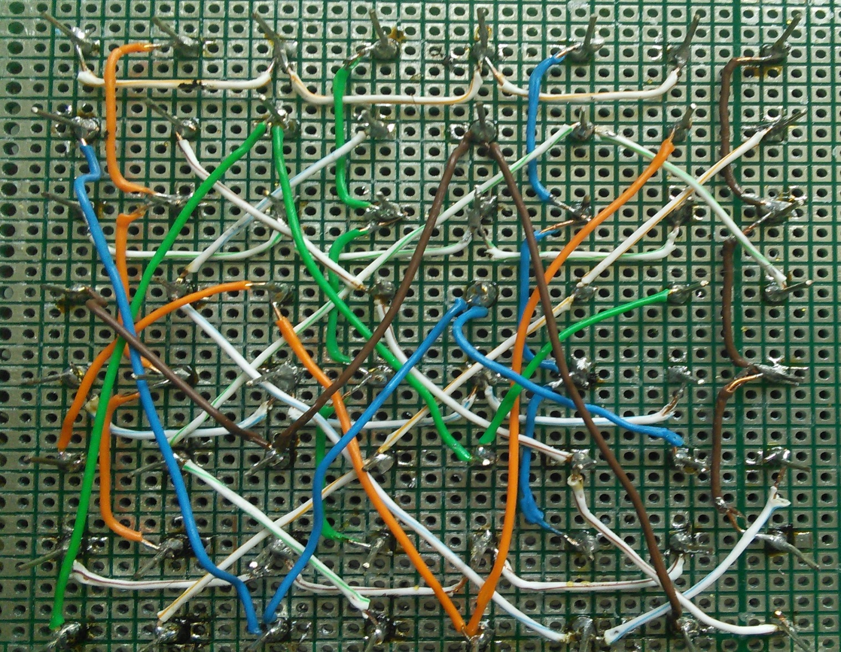
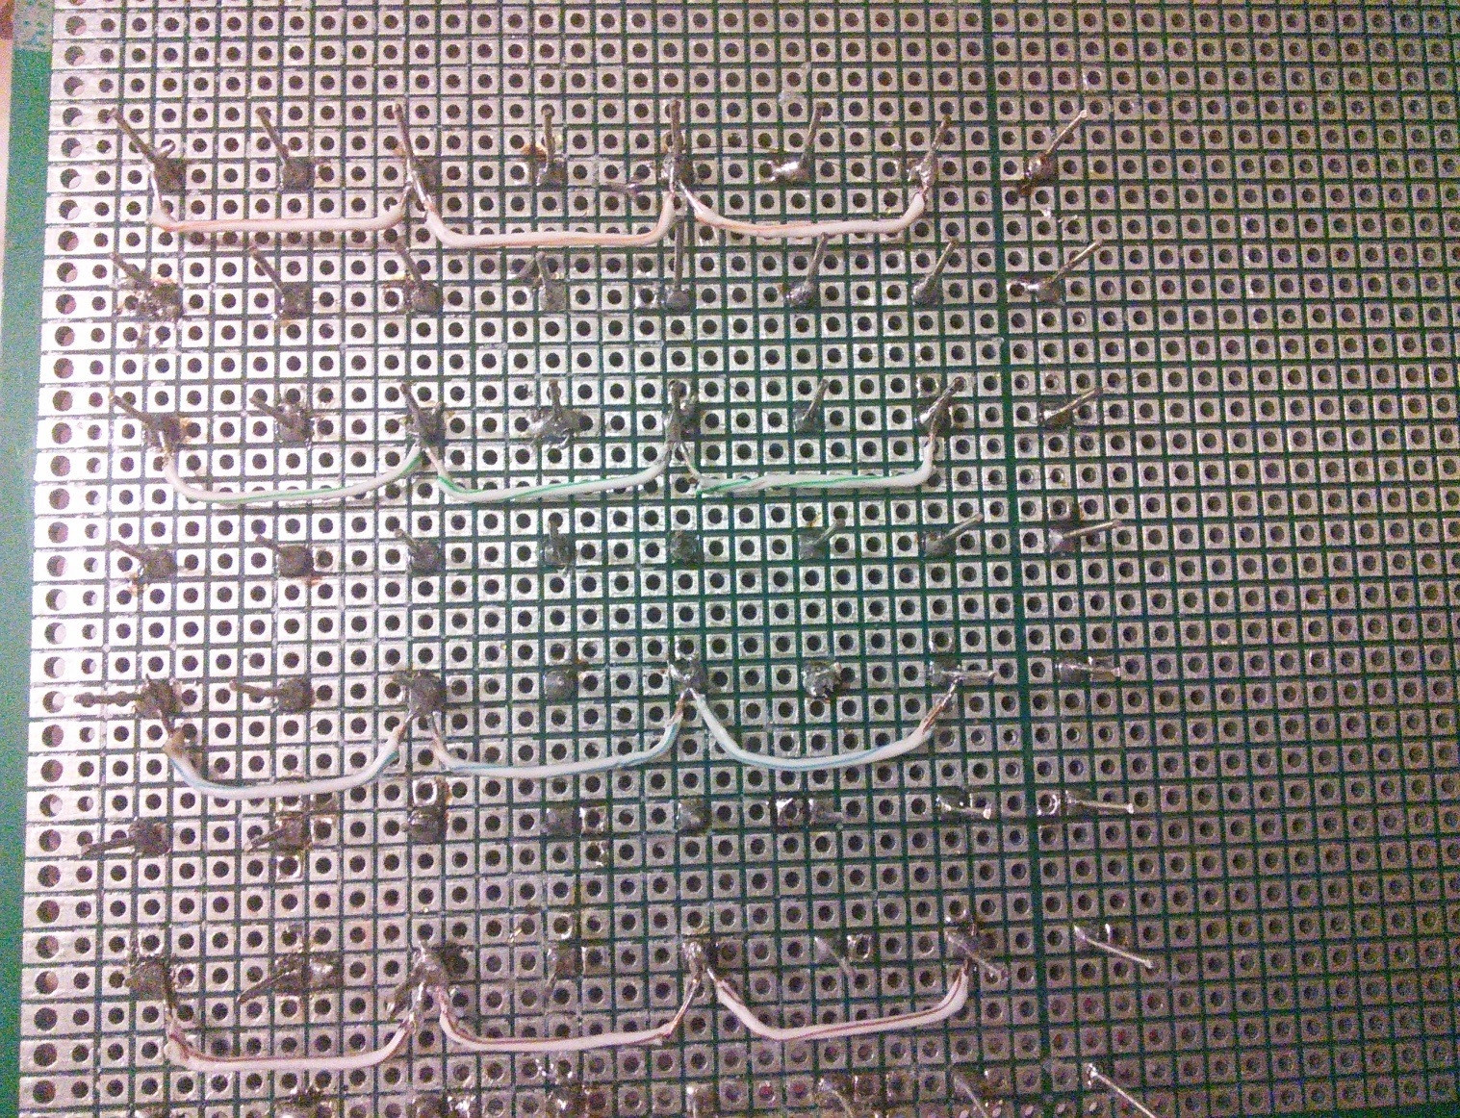
Процеса на свързването на кулите една с друга

Slide 10
Бъдещо развитие
Възможно е естествено, да се построи нов 6x6x6 куб от трицветни светодиоди, но той би възязал на цена поне 500 лева.
Той вече би могъл да се използва и за по-доброто визуализиране на пространствени обекти.

Slide 11
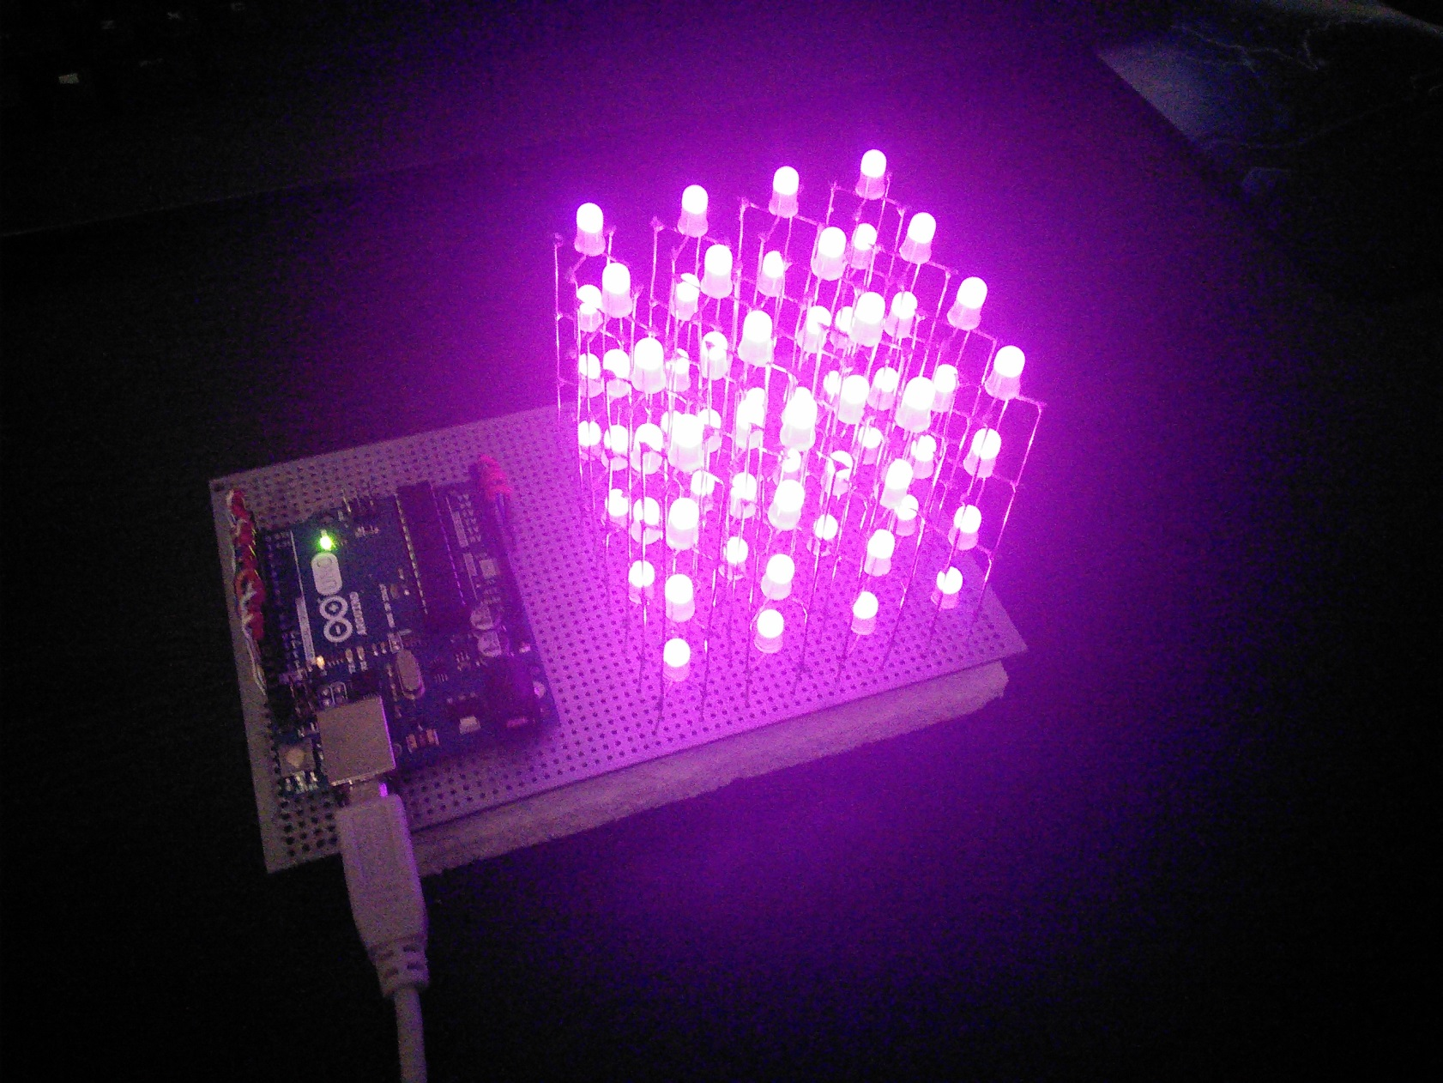
Благодаря за вниманието !!!

